Slide 1












Slide 2









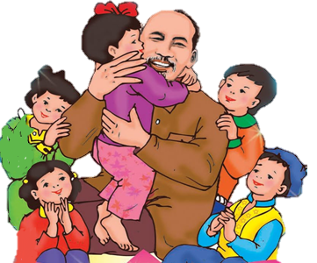




Thứ… ngày… tháng… năm…

Slide 3

1. Xếp các từ dưới đây vào nhóm thích hợp:
yêu thương
kính yêu
chăm lo
nhớ ơn
kính trọng
quan tâm
Nhóm 1: Từ chỉ tình cảm của Bác Hồ với thiếu nhi.
Nhóm 2: Từ chỉ tình cảm của thiếu nhi với Bác Hồ.

Slide 4

2. Chọn từ phù hợp để hoàn thành câu.
anh dũng
thân thiện
cần cù
Người dân Việt Nam lao động rất (…………).
Các chú bộ đội chiến đấu (………………) để bảo vệ Tổ quốc.
Người Việt Nam luôn (……………...) với du khách nước ngoài.

Slide 5
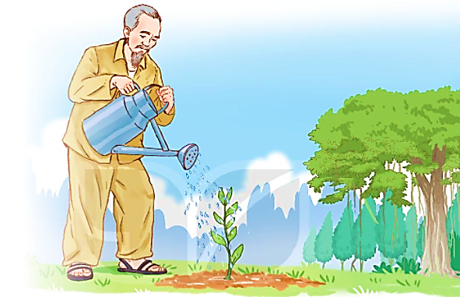
3. Quan sát tranh:
a. Đặt tên cho bức tranh
b. Nói một câu về Bác Hồ

Slide 6


